Slide 1
计算机系统概论 协程实验
王元炜

Slide 2
协程实验介绍
什么是协程
实验介绍：有栈协程的实现
扩展内容： C++20 coroutine

Slide 3
什么是协程
协程是一个可以主动中断运行，并在之后恢复运行的函数
同一个线程内可以有多个协程“时分复用”的“同时”执行
一个协程访问IO资源的时候，此时CPU处于闲置状态，可以中断执行其他协程。然后在完成IO之后恢复执行
外设IO资源
协程A访问IO
CPU资源
协程A
S
协程B
S
协程A

Slide 4
协程 v.s. 线程
调度方式：
协程调度在用户态完成，开销较小（一般约为100 CPU时钟周期）
线程调度在内核态完成，开销较大（一般多于1000 CPU时钟周期）
执行顺序：
协程一定按照特定顺序执行
线程可能按照任意顺序执行
中断条件
协程只能主动中断执行（函数显式地yield, wait等）
线程只能被动中断执行（操作系统调度）

Slide 5
实验介绍：有栈协程的实现
0xC000000
同学们需要完成一个有栈协程的实现
有栈协程：每个协程函数有独立的运行栈（开在堆上）
无栈协程：协程没有独立的运行栈，而是共用调用栈（开在栈上）。
实验任务：
使用汇编/内联汇编/C++代码完善基础协程库
协程调度函数 coroutine_pool::serial_execute_all
协程中断函数 yield
协程运行函数 coroutine::resume;
增加sleep函数
使用协程优化二分查找
完成实验报告
系统栈空间
协程调度函数
Shard_library
…
协程C的栈
系统堆空间
协程B的栈
协程A的栈
0x08048000

Slide 6
协程调度
选择一个协程
开始运行 or 恢复运行

Slide 7
协程运行函数
保存寄存器/栈/ %rip 返回值的值
切换运行环境至协程函数空间并继续运行

Slide 8
协程中断函数
保存协程函数环境（%rip, 栈, 寄存器信息）
恢复协程调度函数的运行

Slide 9
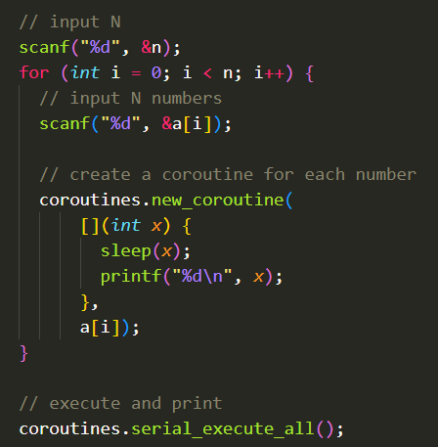
Sleep & sleep_sort
Sleep:
设置一个定时器，在定时器结束之前协程为unready，结束之后置为ready
yield
在ready之前协程将不会再被调度
Sleep_sort

Slide 10
二分查找
通过prefetch之后切换协程优化批量二分查找
在可能发生缓存页缺失的时候进行cache_prefetch
yield到其他协程执行
多次切换协程之后，数据已经读入缓存，继续进行二分查找
汇报性能提升效果
参考文献：
Georgios Psaropoulos, Thomas Legler, Norman May, and Anastasia Ailamaki. 2017. Interleaving with coroutines: a practical approach for robust index joins. Proc. VLDB Endow. 11, 2 (October 2017), 230–242. https://doi.org/10.14778/3149193.3149202

Slide 11
CPP20 Coroutine
C++20 的协程是无栈协程
性能与空间占用显著优于有栈协程
编程复杂度显著高于有栈携程
关键字
co_await <Awaitable> 暂停协程执行，等待直至awaitble类型完成任务
co_return <expr> 结束协程执行，并给出特定值
co_yield <expr> 暂停协程执行，并给出特定值
关键概念（两个concept和一个模板类）
Promise
Awaitable
Handle

Slide 12
Awaitable
控制协程挂起时需要进行的操作。
一般需要有以下成员函数
await_ready() 是否 ready（可以继续执行）
await_suspend(coroutine_handle<>)
如果 await_ready() 返回 false 则执行 suspend，suspend可以有多种返回值
返回一个coroutine_handle<T>: 执行这个新的协程
返回一个false/void: 继续执行本协程
否则：暂停协程开始重新调度其他协程/等待
await_resume()
返回co_await的最终结果
suspend_always: co_await suspend_always{}; 相当于我们实验中用到的yield()
suspend_never: co_await suspend_never{}; 相当于一个空操作

Slide 13
Promise
控制协程执行
需要有成员函数
get_return_object
initial_suspend
final_suspend
return_void / return_value
yield_value
unhandled_exception

Slide 14
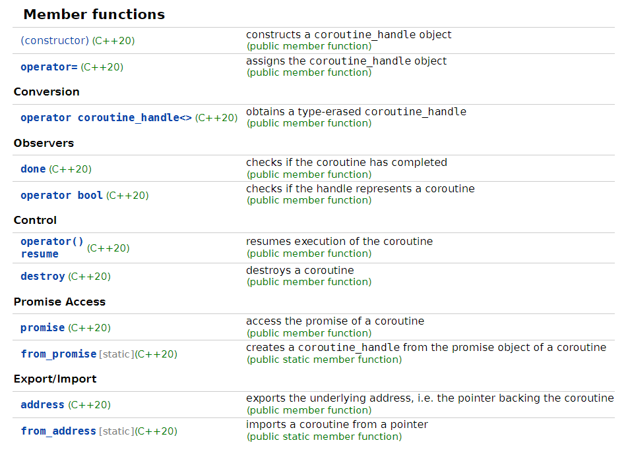
Handle
一个协程本身
std::coroutine_handle<promise_type> 是一个执行coroutine本身（上下文环境，类似实验中的coroutine）拥有以下方法：
done
resume
destroy
promise
from_promise
address
from_address

Slide 15
如何使用C++20 coroutine
C++20 coroutine 功能极为强大，自定义非常方便
同时带来了一个显著的问题就是代码麻烦冗长
为了不同的使用途径一般需要不同程度的封装
一般来说一个coroutine封装含有如下部分
一个基类R作为协程函数的表面上的返回值
定义R::promise_type特性以及对应的awaitable
定义一个返回类型为R的函数。在其中可以co_yield; co_await; co_return;
调用此coroutine，并利用其返回的R的特性。
此调用将以协程的方式执行。

Slide 16
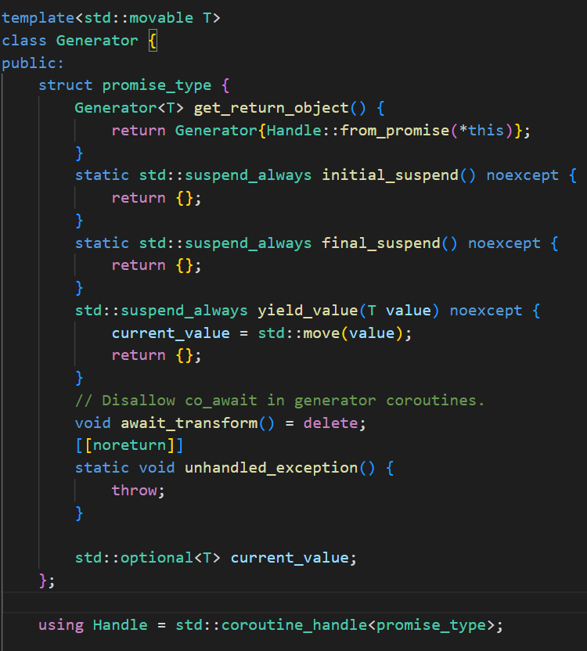
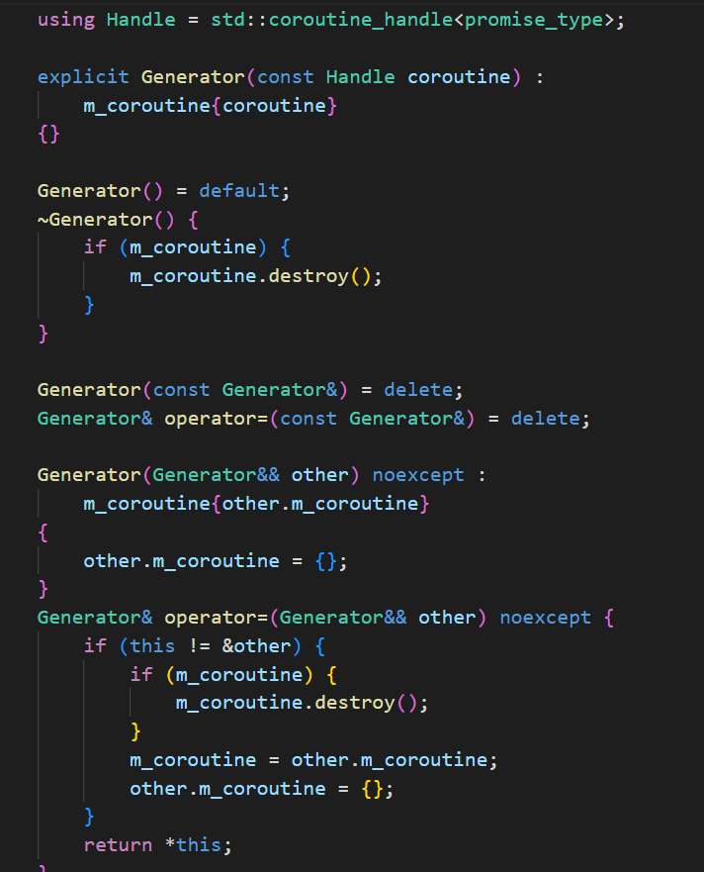
从迭代器例子来看C++20 coroutine

Slide 17
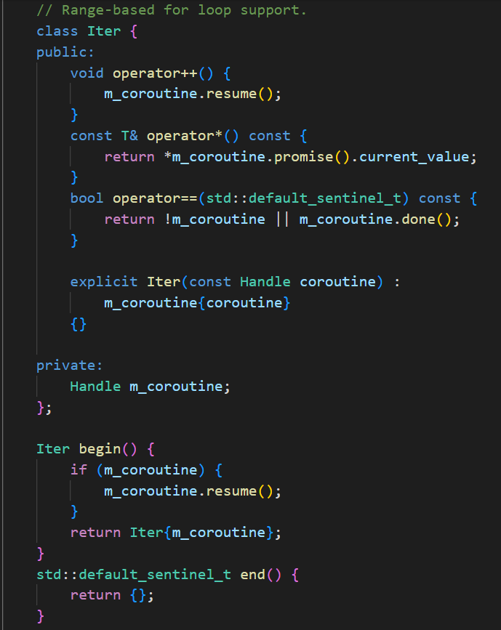
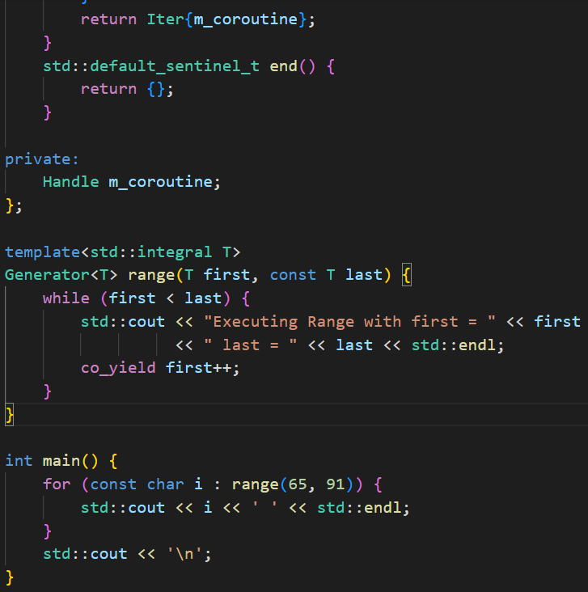
续

